Slide 1
2024年教师职评业务培训会
2024年6月28日

Slide 2
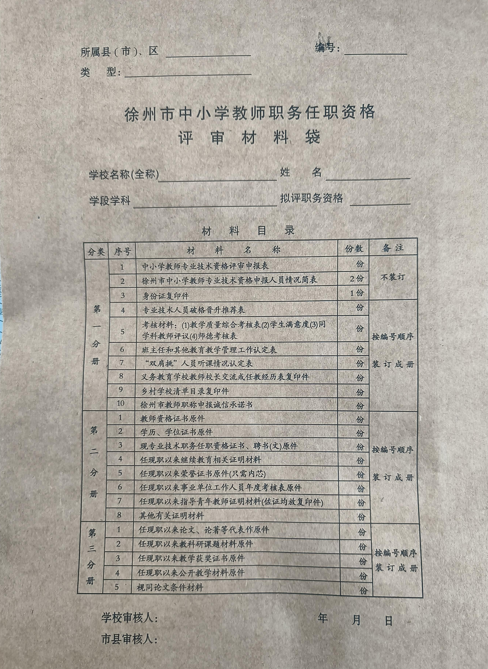
1.学校名称：学校全称
2.学段学科：三者一致，高级本学科3年，一级本学科2年。
3.学校审核人：签字
4.3个分册按照要求装订，材料顺序和目录顺序一致。

Slide 3
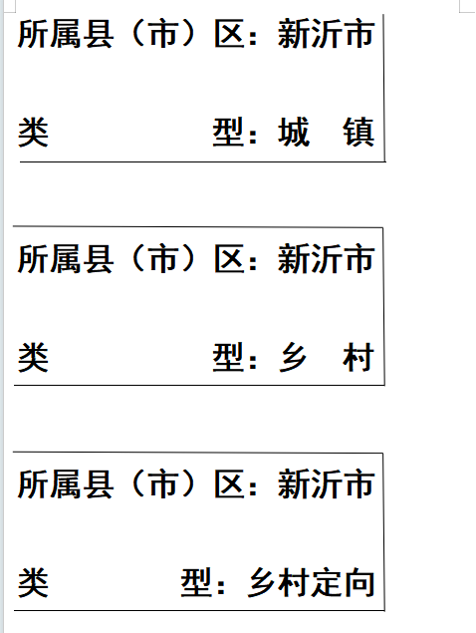

Slide 4
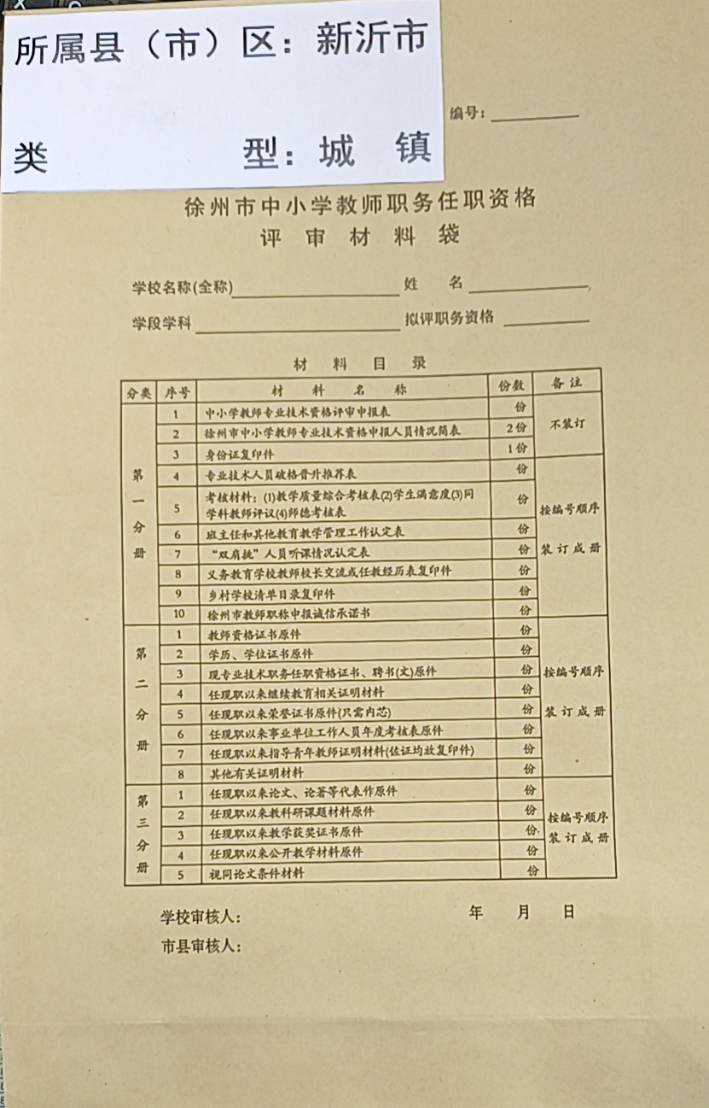
城镇
乡村
乡村定向

Slide 5
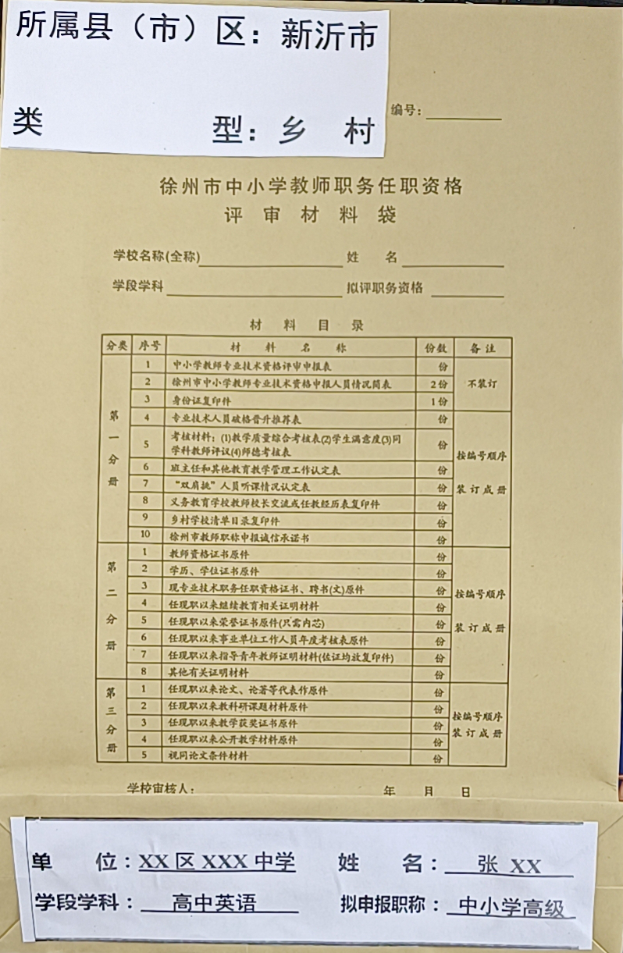
封底填写完整，盖章，用透明胶带固定

Slide 6
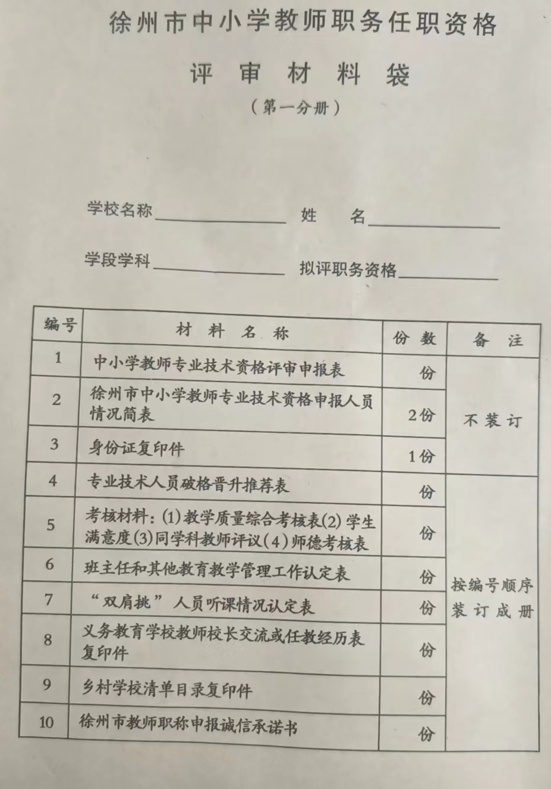

Slide 7
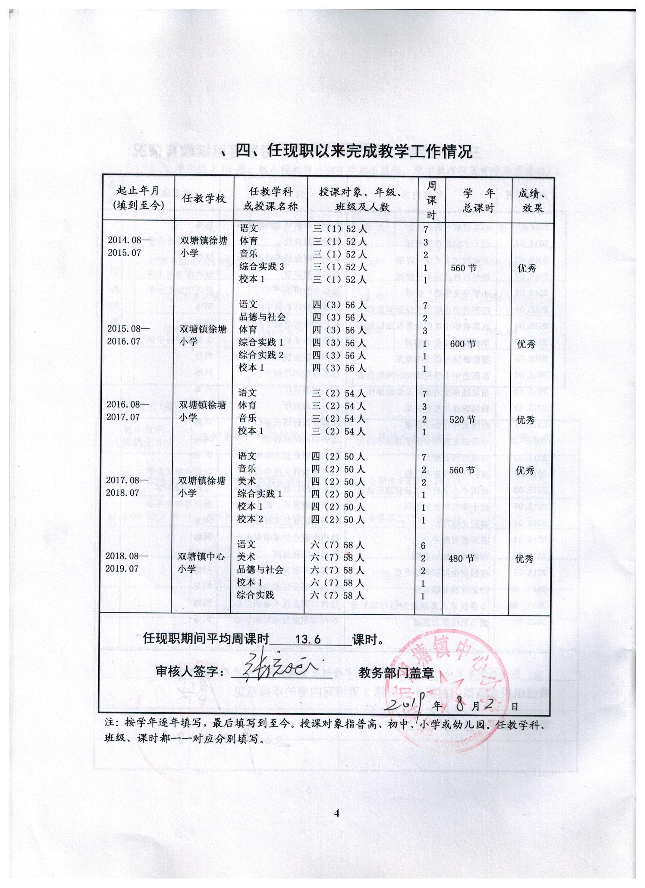
1.任教本专业年限，高级3年，一级2年
2.主学科：课时量超过一半以上
3.格式：同一年度，不同学科分别填写。
4.课时量：年度周课时、平均周课时

Slide 8
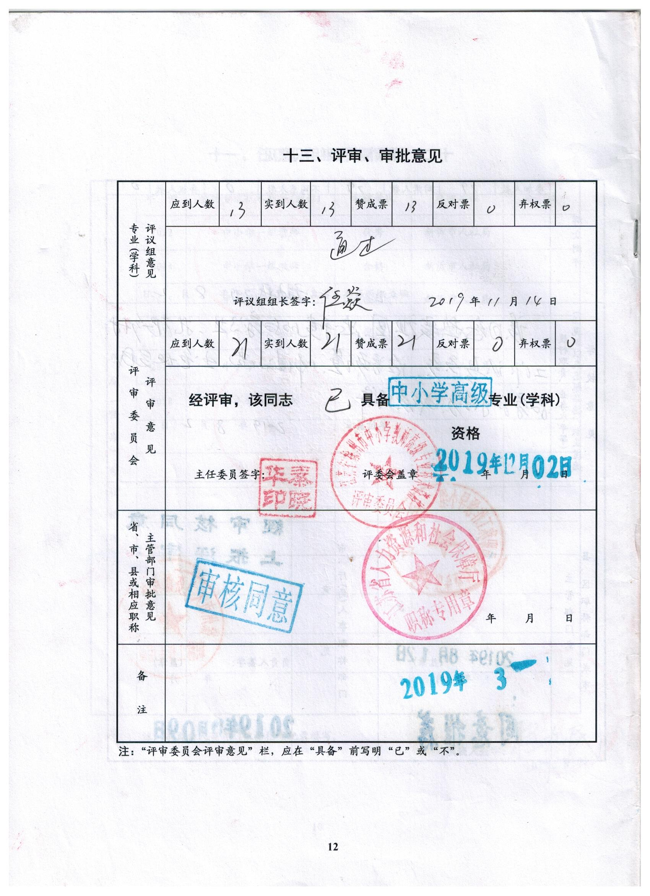
保证封底为盖章页，不能为空白

Slide 9
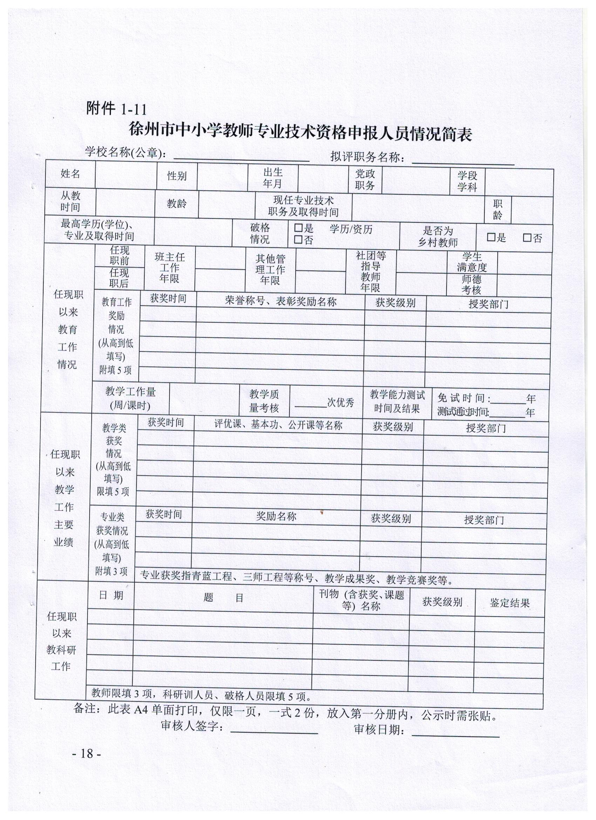
1.教龄、职龄
2.班主任年限、其他管理工作、社团指导同一时段不重复计算。
3.教育奖励：优秀教育工作者、优秀共产党员、彭城恩师等
4.教学质量考核：高级最多5次，一级最多4次
5.教学类获奖：优质课类
6.专业类获奖：领军名师，名校长、名教师、学科带头人等

Slide 10
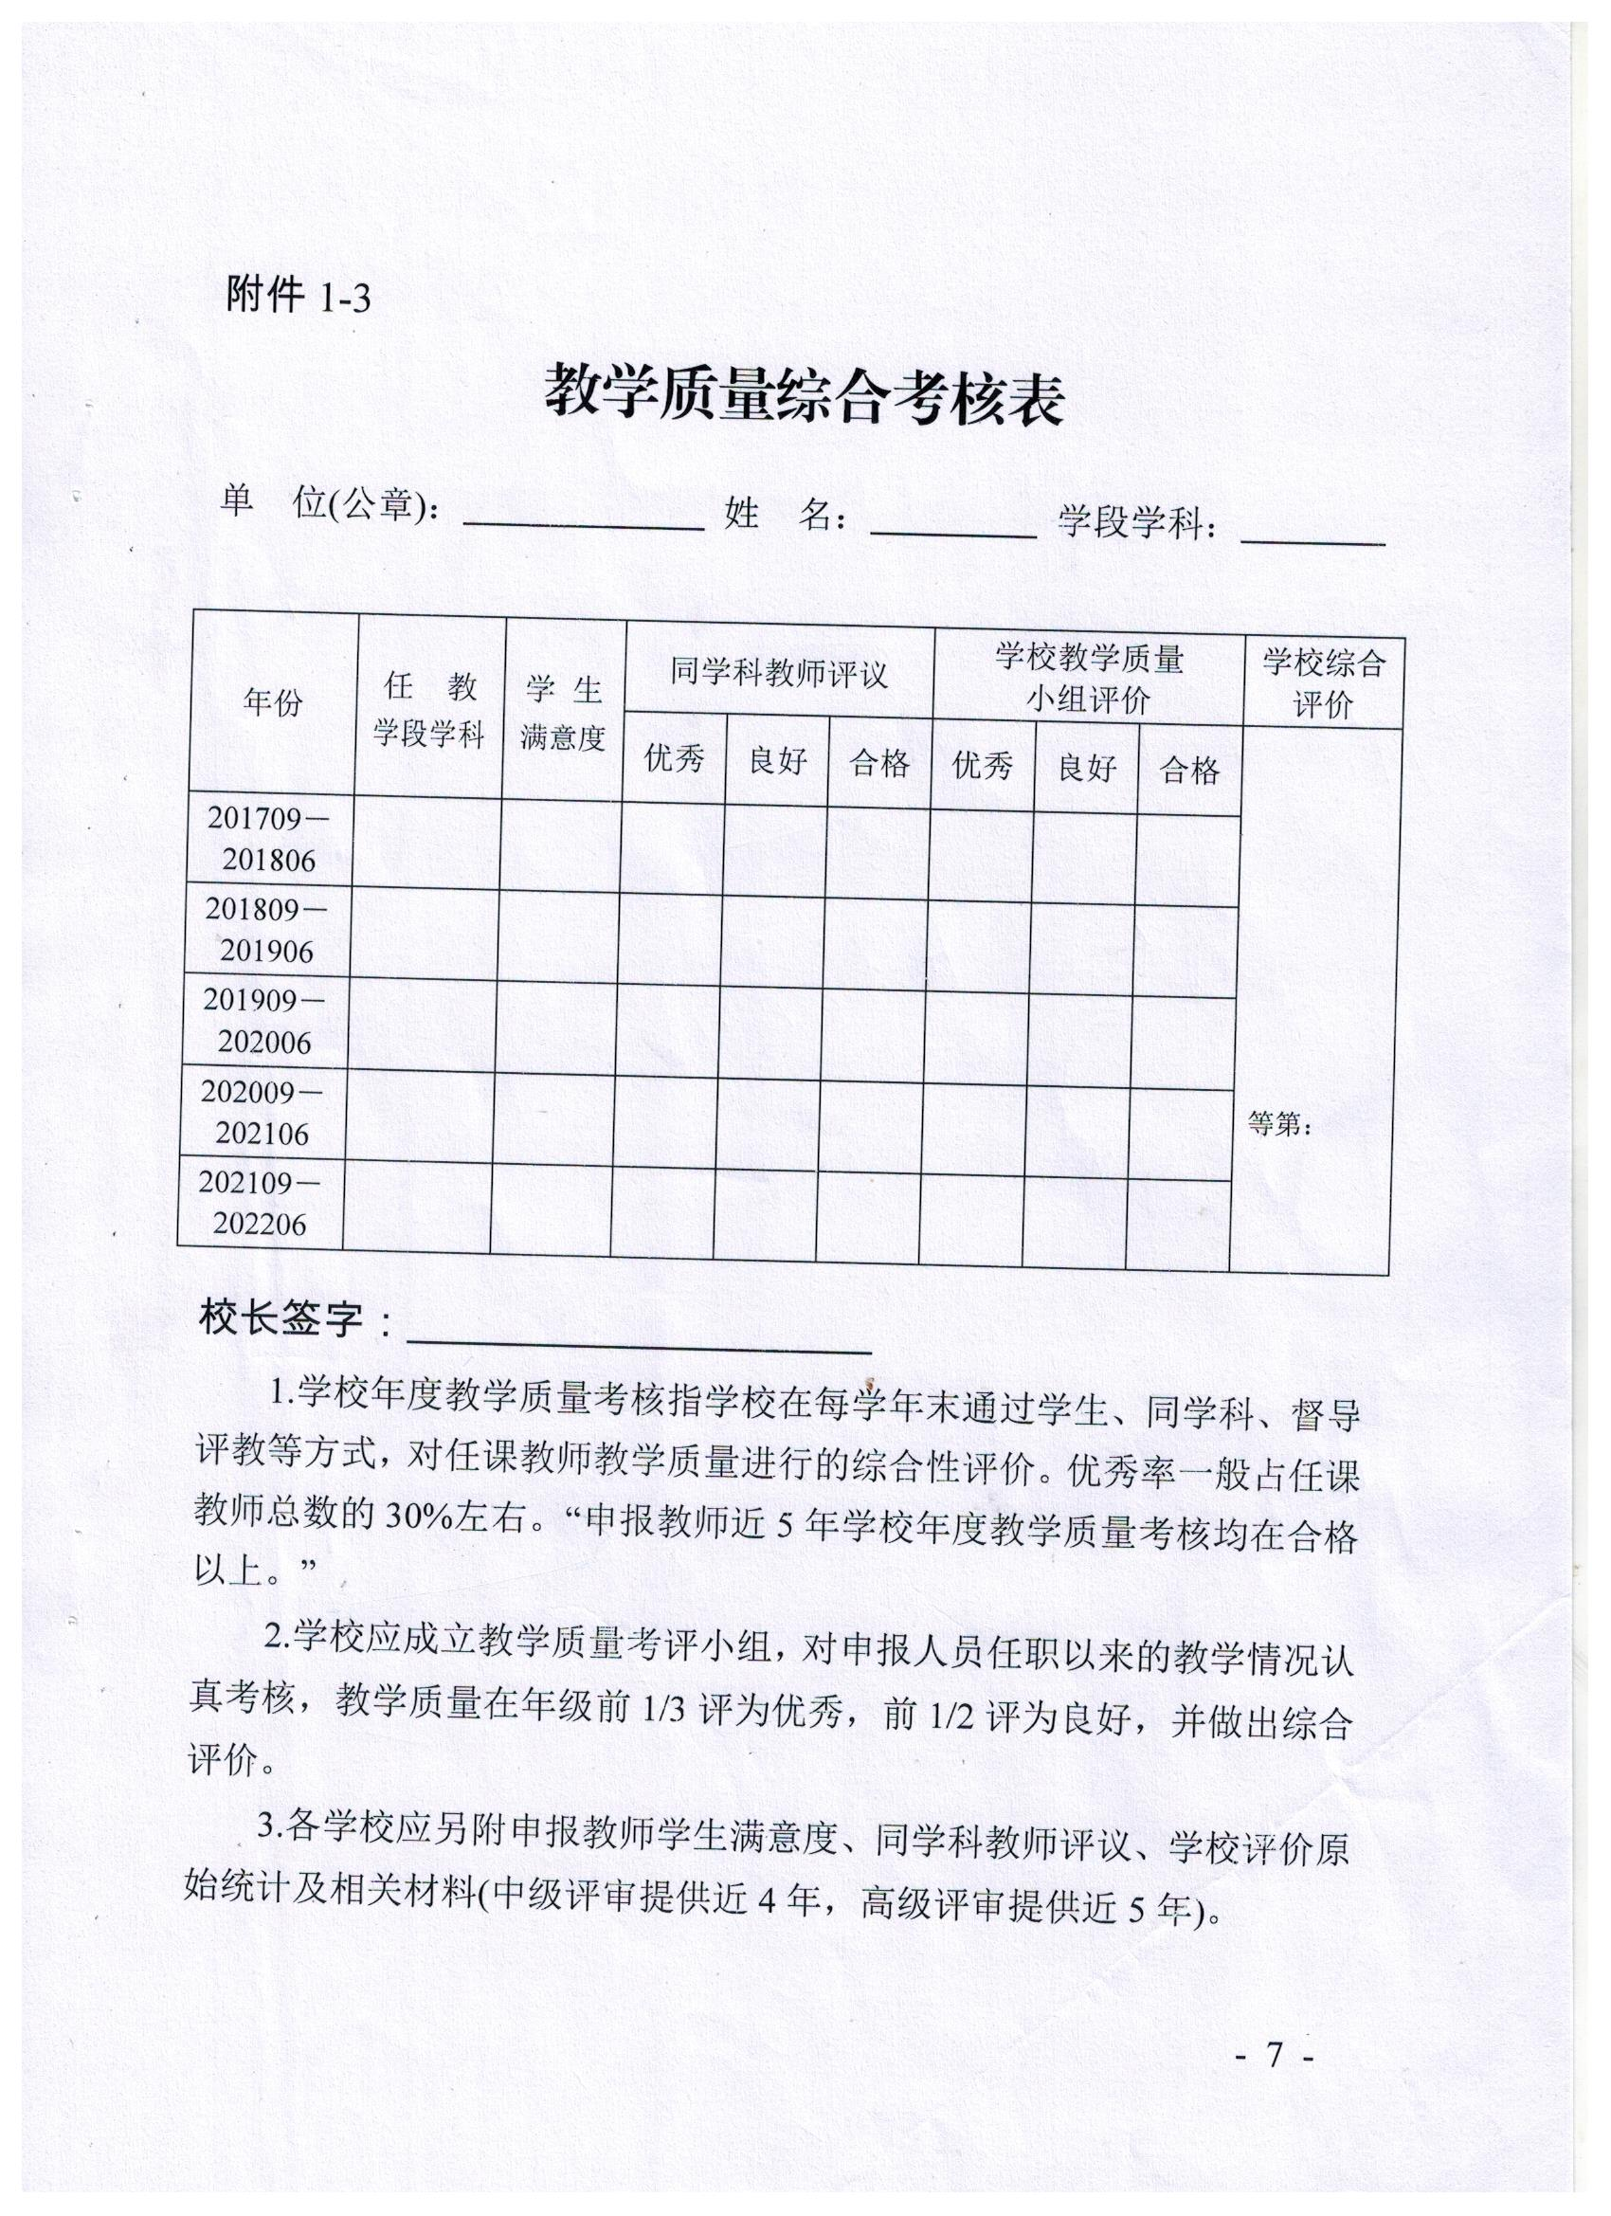
1.整理顺序：必须按照学生满意度（①）、同学科教师评议（②）、学校教学质量（③）顺序整理。
2.教学质量：一学年课表两学期成绩，课表上任教学科与申报表教学工作一致
3.课表：必须是学校教务处提供，并签字盖章。

Slide 11
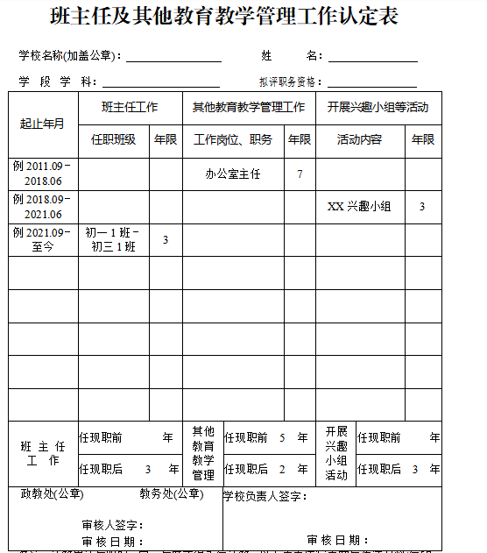
1.年限填写：简表、申报表和班主任认定表三者班主任年限保持一致。
2.提供佐证:班主任用原始佐证及获奖，中层以上干部要有任用文件，兴趣小组提供活动计划、方案、备课及学生或本人获奖。
3.班主任佐证：新要求，统一学校教务处提供班主任安排表，签字盖章。
4.时间截止至2024年6月

Slide 12
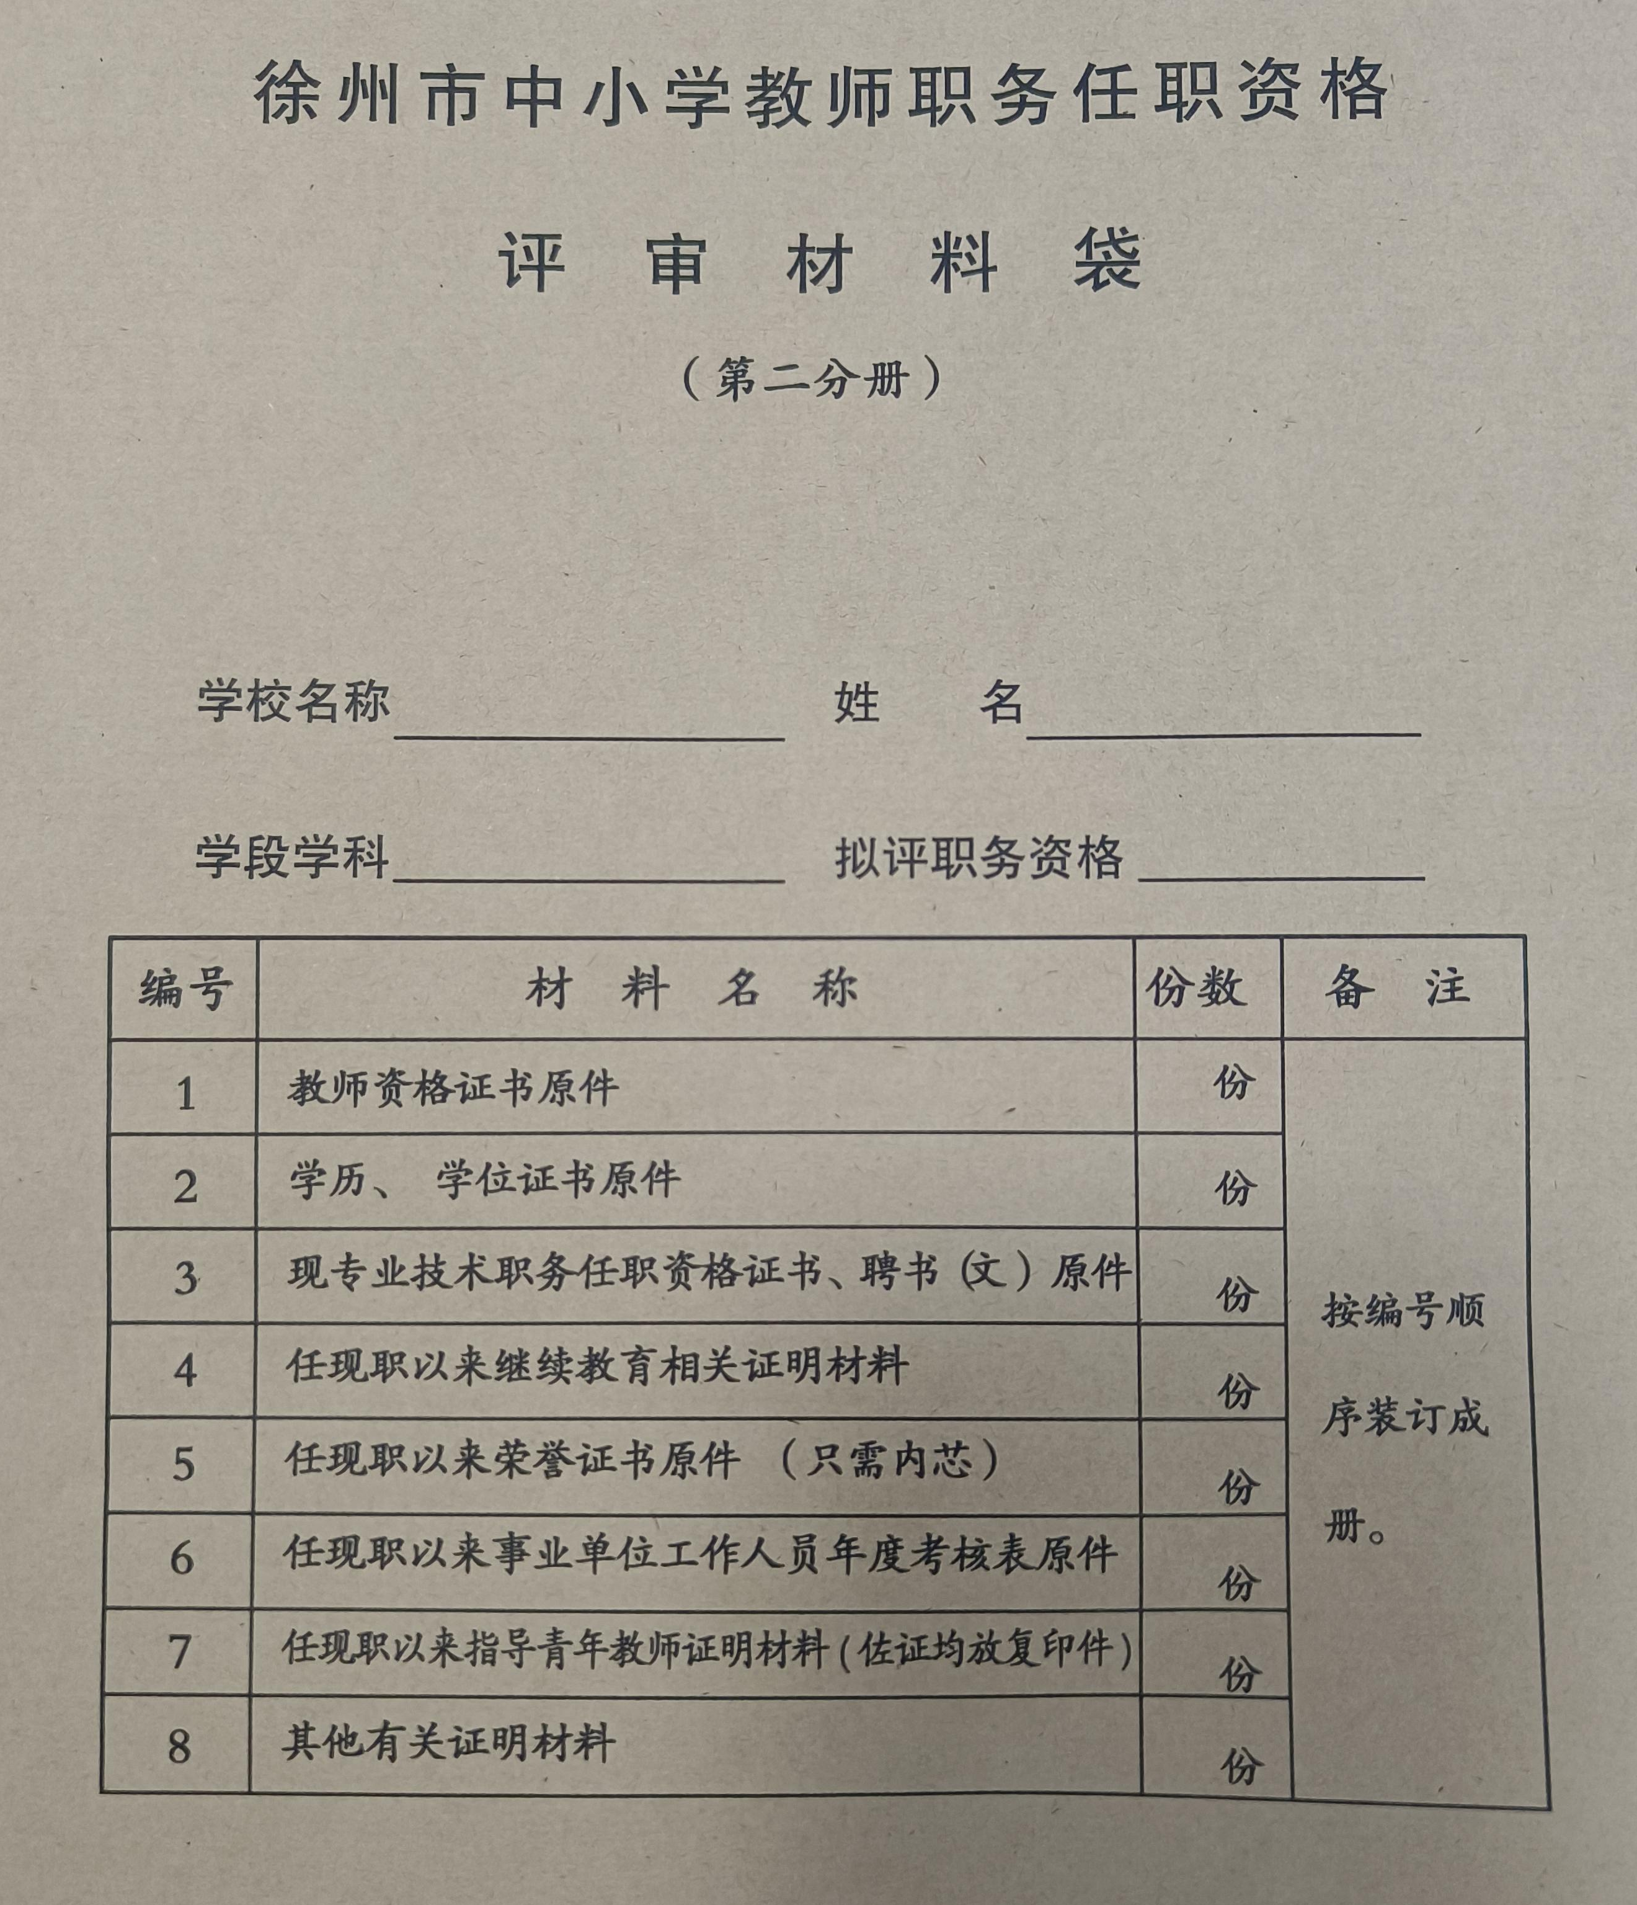

Slide 13
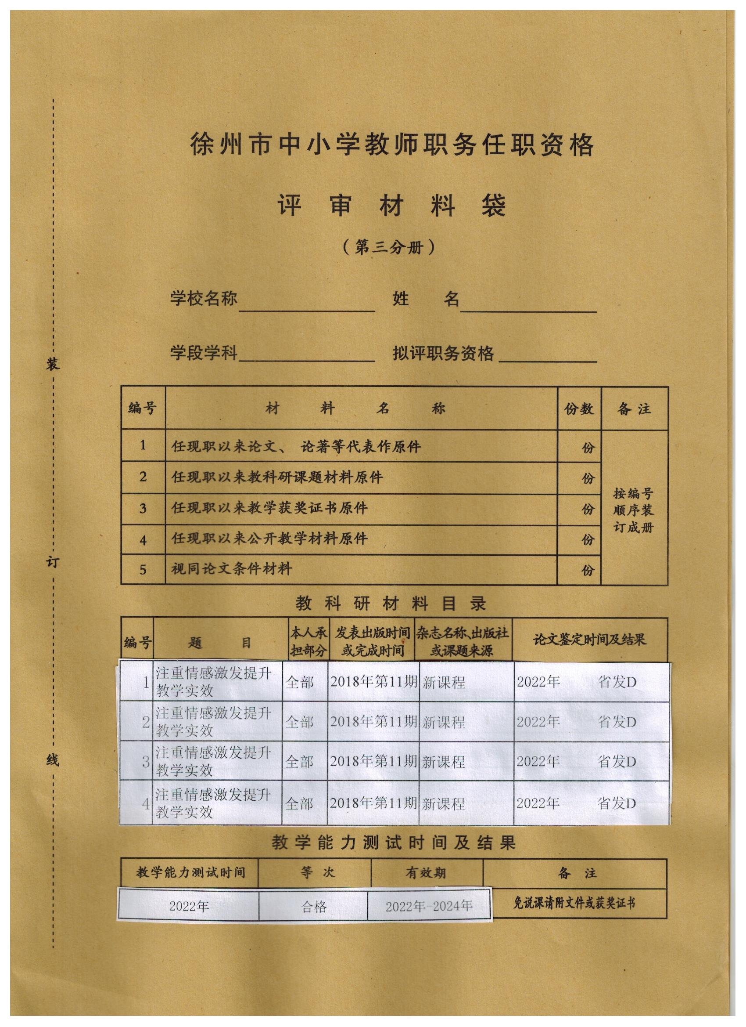
1.免教学能力测试：将获奖证书复印件写上免教学能力测试使用放在第一页，等次填优秀，不粘贴。
2.论文：按照要求整理，高级不超过3篇（中级2篇），且是鉴定过的论文。
3.优质课：放原件，在论文后面。
4.教学能力测试：按照样式粘贴，

Slide 14
关于网报几点提醒
1.按照时间节点及时申报。
2.高级选择江苏省徐州市中小学（幼儿园）教师高级专业技术资格（副高）评审委员会，地址是云龙区新生街；一级选择徐州新沂市中小学教师中级专业技术资格评审委员会，地址是新沂市北京路13号。
3.材料没有审核完毕，材料员暂不提交。
4.材料员审核时要逐项审核，所有项目全是绿色才可以提交。

